Slide 1
Nativos e Inmigrantes Digitales
Por Marc Prensky
Luis E. González Ced. 4-743-401

Slide 2
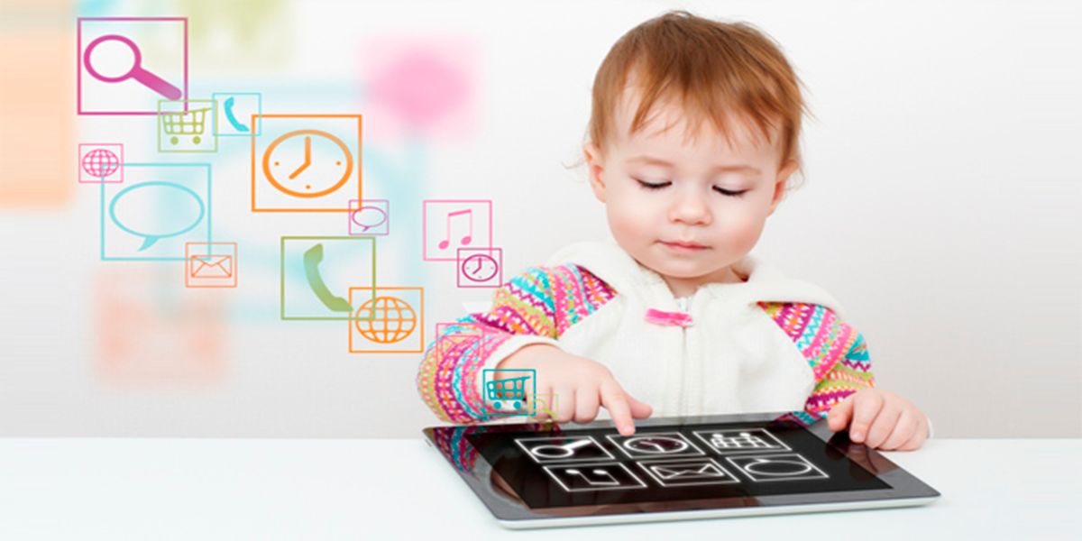
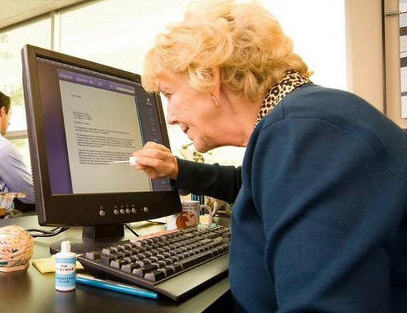
DEFINICIONES
“Nativos Digitales”, puesto que todos han nacido y se han formado utilizando el particular “lengua digital” de juegos por ordenador, vídeo e Internet. Otros sinónimos N-GEN, por Generación en Red (net, en inglés), y también D-GEN, por Generación Digital.
“Inmigrantes Digitales”., a los que por edad no hemos vivido o crecimos durante la introducción de la era digital moderna.

Slide 3
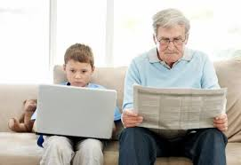
EL PROBLEMA
Existe , un desfase, una brecha digital y generacional que no puede ser ignorada ni aceptada sin propósito firme de cambio para intentar resolverla: los Inmigrantes Digitales que se dedican a la enseñanza están empleando una “lengua” obsoleta (la propia de la edad pre-digital) para instruir a una generación que controla perfectamente dicha “lengua”.

Slide 4
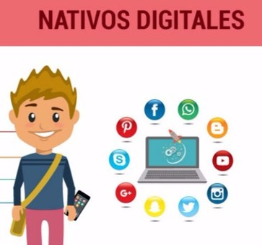
DIFERENCIAS ENTRE NATIVOS DIGITALES E INMIGRANTES DIGITALES
Quieren recibir la información de forma ágil e inmediata.
Se sienten atraídos por multitareas y procesos paralelos.
Prefieren los gráficos a los textos.
Se inclinan por los accesos al azar (desde hipertextos).
Funcionan mejor y rinden más cuando trabajan en Red.
Tienen la conciencia de que van progresando, lo cual les reporta satisfacción y recompensa inmediatas.
Prefieren instruirse de forma lúdica a embarcarse en el rigor del trabajo tradicional.

Slide 5
a lo sumo, 15.000 horas destinadas a la lectura de libros
NATIVOS DIGITALES
más de 20.000 h viendo televisión
más de 10.000 h empleadas hablando por el teléfono móvil
más de 10.000 h invertidas en videojuegos; más de 500.000 anuncios publicitarios vistos
DATOS CURISOS
más de 200.000 mensajes de correo electrónico gestionados –tanto recibidos como enviados instantáneamente

Slide 6
PORQUE?
NEUROBIOLOGÍA
Investigaciones en neurobiología, ciertos tipos de estimulación modifican las estructuras cerebrales y afectan a la forma en que las personas piensan; además, estas transformaciones no son coyunturales, sino que permanecen a lo largo de toda la vida. El cerebro humano es enormemente plástico.
PSICOLOGÍA SOCIAL
La psicología social, al igual que la neurobiología, proporciona pruebas sólidas y rigurosas de que los patrones de pensamiento de cada uno cambian en función de sus experiencias.
EDAD
Niños que utilizaban en su formación juegos de aprendizaje.
Pruebas contrastadas que revelan que los juegos de aprendizaje para niños, si están bien hechos, conllevan el aprendizaje y, al mismo tiempo, motivan y captan a los usuarios. Beneficios en el área del lenguaje, vocabulario, resolución de problemas matemáticos, etc.

Slide 7

CONLUSIONES
Si somos verdaderos educadores, necesitaremos pensar en cómo enseñar ambos contenidos, el de herencia y el de futuro, pero empleando la “lengua” de los Nativos Digitales. Para tratar de instruir en el contenido de herencia es necesario un ejercicio de “traducción” y un cambio importante en el ámbito de la metodología, elemento clave. El segundo es el verdaderamente novedoso e implica toda la carga especial de contenido y de pensamiento.
Concluimos afirmando que los educadores deberían intentar abrirse a la realidad, sin calificar a priori un método de ineficaz, olvidando sus tradiciones y su tendencia a la repetición de fórmulas didácticas del pasado. Y, si los educadores y profesores Inmigrantes Digitales realmente desean contactar, comunicarse e interactuar con los estudiantes Nativos Digitales que son todos los que constituyen nuestra actualidad tendrán que someterse, de buen grado, al cambio. Ha llegado para ellos la hora de eliminar sus temores y objeciones, para recordar, por el contrario, el lema de Nike, tan familiar para los Nativos: “Just do it!”.

